Slide 1
مرحباً يا طلاب , اليوم سوف أقوم أنا بمرافقتكم ☺

Slide 2
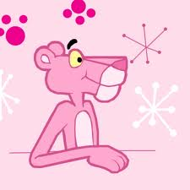
أريد الذهاب الى مكان بارد وتوجد فيه ثلوج وجليد .. امممم الى الى أين أذهب ؟

Slide 3
هيا بنا لنذهب للرحلة

Slide 4
أرجو الحفاظ على الهدوء والانتباه

Slide 5
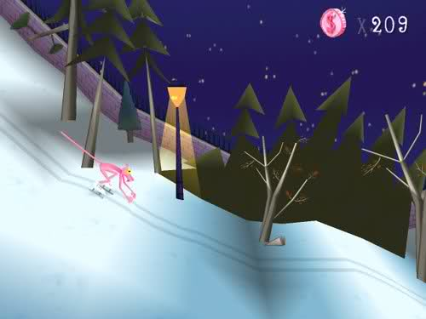
كم أنا سعيد في هذه الرحلة ☺

Slide 6
http://www.youtube.com/watch?v=URyfcERcwxI

Slide 7
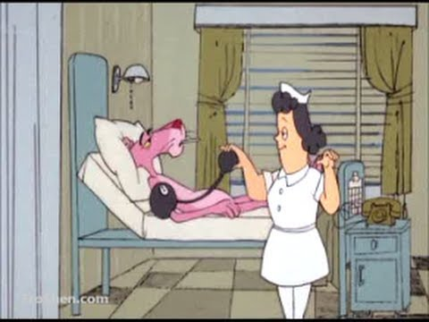
اوووه يا الهي درجات الحرارة المنخفضة لا تناسبني أبداً

Slide 9
توجد لديكم بطاقات, عليكم كتابة الاجابة عليها , أرجو التركيز والهدوء.

Slide 10
هيا بنا لنتعرف على حيوانات أخرى في القطب

Slide 11
http://www.youtube.com/watch?v=YYiA3vNzQLEE

Slide 12
http://www.youtube.com/watch?v=IdSap3zHc_o&NR=1&feature=endscreen

Slide 13
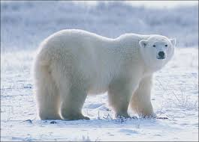

Slide 14
http://www.youtube.com/watch?v=VkYTt3-MH9Q

Slide 15
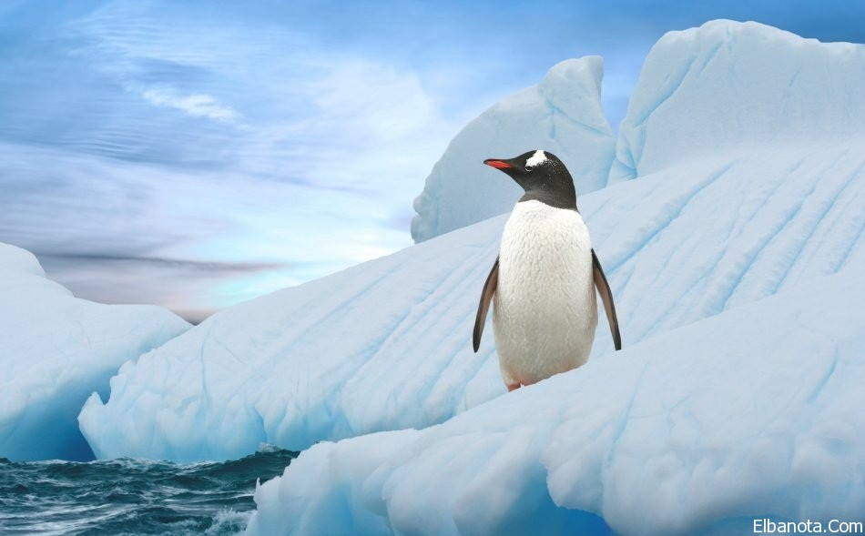

Slide 16
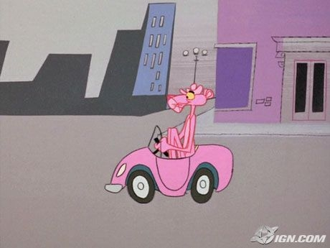
انتهت رحلتنا انا في طريق العودة

Slide 17
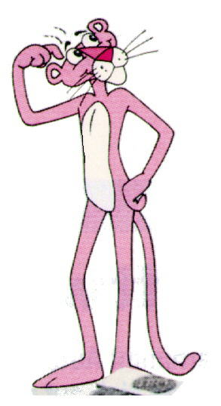
ماذا يحدث لو أن الدب القطبي يذهب الى الصحراء ؟؟ هل يحتمل العيش هناك ؟؟

Slide 18
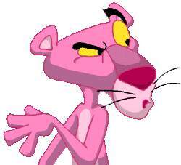
لنسترق النظر لتلك الرحلة

Slide 19
أرجو الحفاظ على الهدوء والانتباه

Slide 20
http://www.youtube.com/watch?v=y_rsrb3Pew8

Slide 21
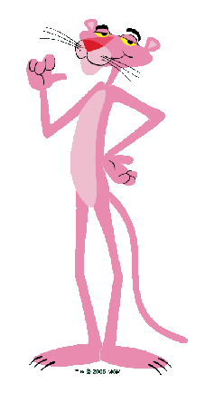
هيا نجيب على الأسئلة وبالتأكيد سوف أجيب أنا بصورة صحيحة, من يسبقني ؟؟

Slide 22
- ما المقصود بالتكيف ؟
- أذكر ثلاثة تراكيب تساعد الجمل على التكيف في الصحراء.
- لماذا لا يتجمد دم الدب القطبي على الرغم أه يعيش في بيئة متجمدة طوال حياته.

Slide 23
لديكم وظيفة بيتية
الصفحة : 39
أسئلة 1+2+3
قوموا بتسجيل الوظيفة في دفاتركم

